Slide 1
স্বাগতম

Slide 2
শিক্ষক পরিচিতি
ফনিভুষন চন্দ্র সরকার
প্রধান শিক্ষক
ভাটিপাড়া সরকারি প্রাথমিক বিদ্যালয়
পার্বতীপুর , দিনাজপুর।

Slide 3
পাঠ পরিচিতি
শ্রেণিঃ দ্বিতীয়
বিষয়ঃ বাংলা
পাঠ শিরোনামঃ দাদির হাতের মজার পিঠা
পাঠ্যাংশঃ বাংলাদেশে শীতকালে--------পিঠার মজাই আলাদা।

Slide 4
শিখনফল
শোনাঃ ২.২.১ গল্প শুনে বুঝতে পারবে ।
বলাঃ ২. ৪. ২ নিজের ভাষায় গল্প সম্পর্কে প্রশ্নের উত্তর দিতে পারবে।
পড়াঃ 1.4.2পাঠ্য পুস্তকের বাক্য প্রমিত উচ্চারণে পড়তে পারবে।
লেখাঃ 2.3.3গল্প সংশ্লিষ্ট প্রশ্নের উত্তর লিখতে পারবে।

Slide 5
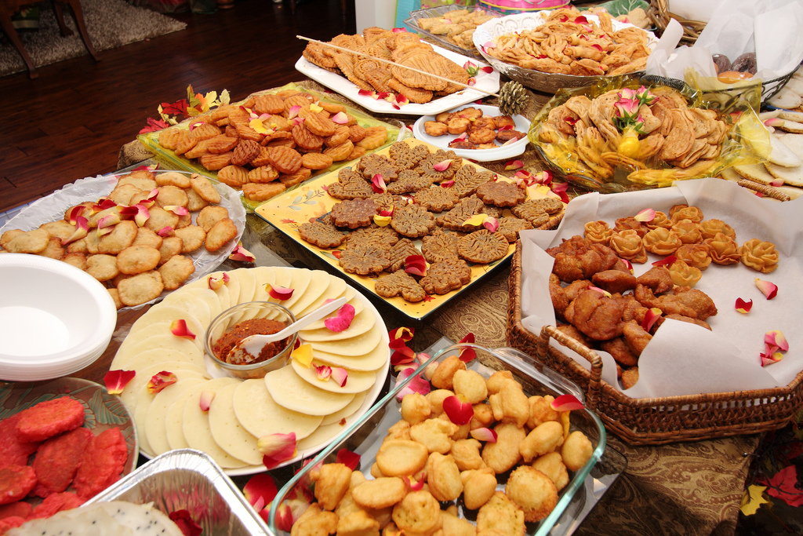
আজকের পাঠ
দাদির হাতের মজার পিঠা

Slide 6
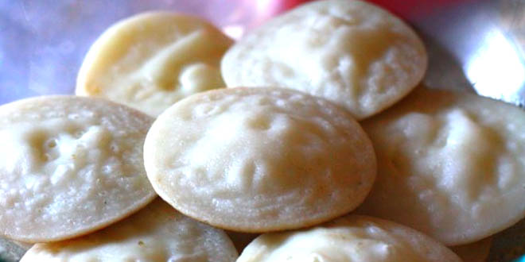
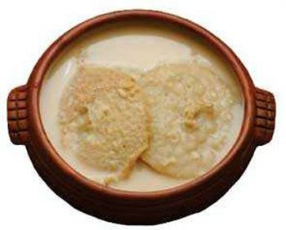
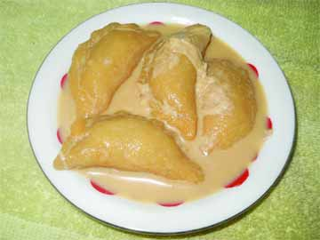
চিতুই পিঠা
দুধ চিতুই
দুধ পুলি

Slide 7
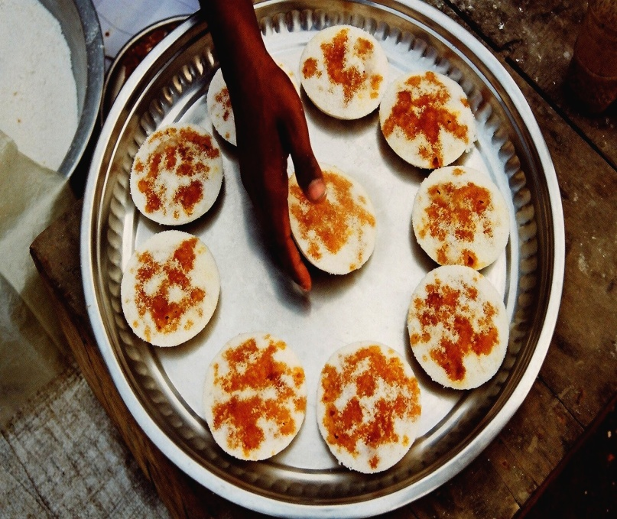
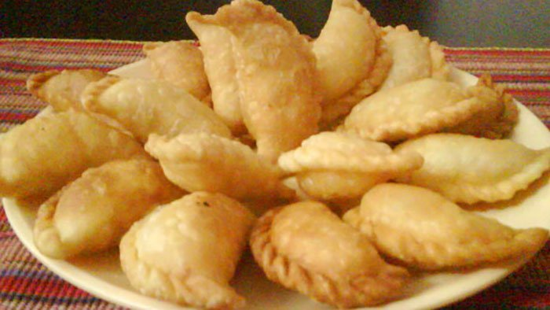
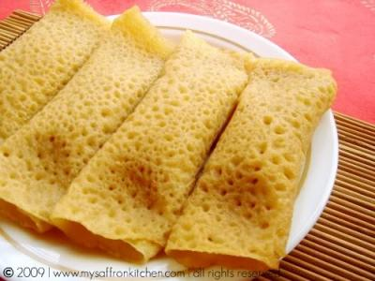
ভাপা পিঠা
নারিকেল পুলি
পাটি সাপটা

Slide 8
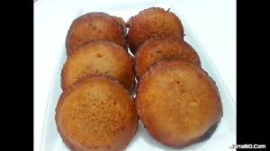
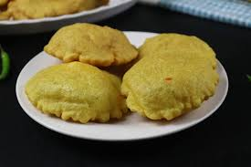
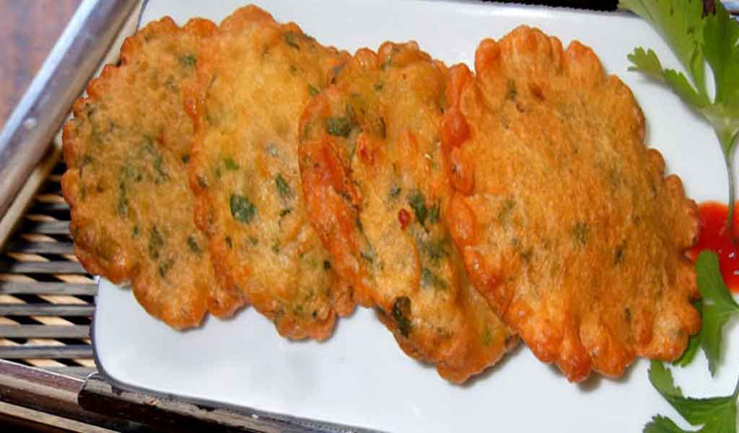
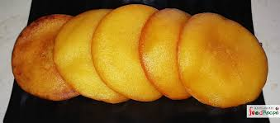
বিভিন্ন প্রকার পোয়া পিঠা

Slide 9
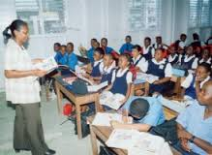
শিক্ষকের পাঠ

Slide 10
যুক্ত বর্ণগুলো ভেঙে দেখি
অনুষ্ঠান
ষ্ঠ
ষ ঠ
সিদ্ধ
দ ধ
দ্ধ
ন্দ
সুন্দর
ন দ
খ্য
বিখ্যাত
খ য-ফলা

Slide 11
নীচের শব্দগুলোর অর্থ শিখি
অনুষ্ঠান
উৎসব
সুন্দর
ভালো
উনুন
চুলা
ভাপ
গরম পানির ধোঁয়া
সিদ্ধ
আগুনের তাপে সিদ্ধ করা

Slide 12
পাঠ্য পুস্তকের ৩৬ পৃষ্ঠা বের কর

Slide 13
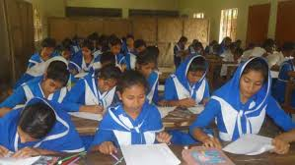
শিক্ষার্থীর পাঠ

Slide 14
দলীয় কাজ
দলঃ ১—তোমরা কয়েকটি শীতকালীন পিঠার তালিকা তৈরী কর।
দলঃ ২—তোমরা পিঠা তৈরী করতে কী কী লাগে তার একটি তালিকা তৈরী কর।

Slide 15
শিক্ষার্থীর নীরব পাঠ

Slide 16
মূল্যায়ন
ঘরের ভিতরের শব্দগুলো খালি জায়গায় বসিয়ে বাক্য তৈরী কর।
ভাপ মজাদার সিদ্ধ সুন্দর
সুন্দর
(ক) গোলাপ দেখতে ........................।
(খ) অতিথির জন্য ....................খাবার রান্না হচ্ছে।
(গ) আমরা ..................ডিম খাই।
(ঙ) ..................দিয়ে তৈরী হয় ভাপা পিঠা।
মজাদার
সিদ্ধ
ভাপ

Slide 17
(২) নীচের শব্দগুলোর অর্থ লিখ।
অনুষ্ঠান, সুন্দর, উনুন, ভাপ,সিদ্ধ
(৩) নীচের যুক্তবর্ণগুলো ভেঙ্গে দেখাও ও দু’টি করে শব্দ তৈরী কর।
ষ্ঠ
দ্ধ
ন্দ
খ্য

Slide 18
(৪)নীচের প্রশ্নগুলোর উত্তর মুখে মুখে বলি ও লিখি।
(ক) চাল গুঁড়ো করা হয় কেন ?
(খ) ভাপে সিদ্ধ পিঠাকে কী বলে ?
(গ) ভাপা পিঠা বানাতে কী কী লাগে ?

Slide 19
ধন্যবাদ

